Slide 1
МОБУДО Дворец творчества детей и молодёжи
Отдел «Пластические искусства»
ДИДАКТИЧЕСКОЕ ПОСОБИЕ
К дополнительной общеобразовательной общеразвивающей программе
«Пластика и фантазия» (2 год обучения, лепка из пласта)
ДЕКОРАТИВНАЯ КЕРАМИЧЕСКАЯ
ПОДСТАВКА ДЛЯ КАНЦЕЛЯРИИ
Авторская разработка:
пдо МАКАРОВА Елена Ивановна

Slide 2
Данное пособие разработано к общеобразовательной общеразвивающей программе «Пластика и фантазия».
Лепка из пластов объёмных изделий с прорезными элементами утилитарного назначения.
Предназначено для детей 8 – 10 (2 год обучения), а также может быть использовано всеми, кто хочет познакомиться с лепкой из пласта объёмных изделий.
Цель: Формирование навыка раскатывания пласта и моделирования из него различных объёмных форм (на примере подставки для канцелярии).
Задачи:
познакомить с перечнем необходимых инструментов и материалов для раскатывания пласта;
научить этапам изготовления подставки из пласта и способам декора;
формировать навык раскатывания пласта;
воспитывать умение чувствовать, понимать и создавать прекрасное;
формировать этические и эстетические потребности, осознание ценности создаваемого художественного продукта и ценностное отношение воспитанников к труду, творчеству;
формировать доброжелательность и эмоционально-нравственную отзывчивость, понимание и сопереживание чувствам других людей;
воспитывать аккуратность, бережливость и усидчивость при работе с материалом и инструментом;
воспитывать потребность в самореализации и саморазвитии, стремление к самостоятельному творчеству, волю в достижении цели, ответственность за конечный результат;
развивать образное мышление, зрительную память, наблюдательность;
развивать навыки активной самостоятельной деятельности, целенаправленное и ответственное отношение к практической деятельности;
развивать сенсомоторную координацию обучающихся, расширять их сенсорный опыт (сравнение деталей по размеру, цвету, расположению по отношению друг к другу и к основной форме изделия).

Slide 3
В пособии представлены этапы лепки подставки из пласта, различные способы декора: налепы, декор специальными приспособлениями.
Данное пособие может быть использовано для обогащения творческого опыта и как основа для создания собственных образов.

Slide 4
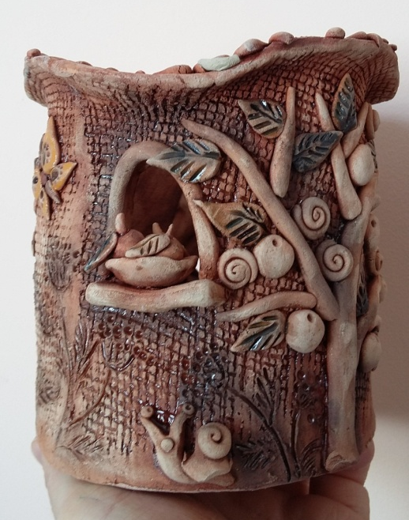
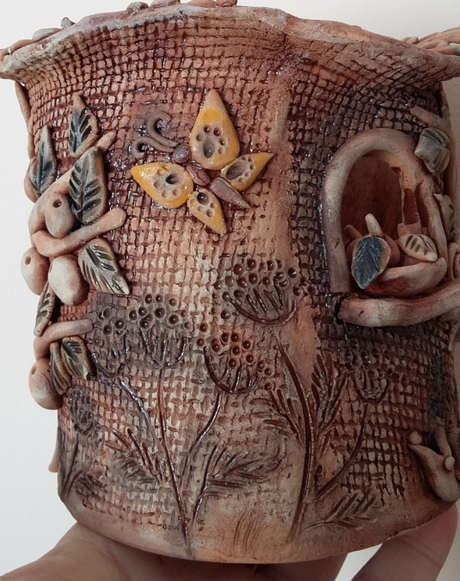
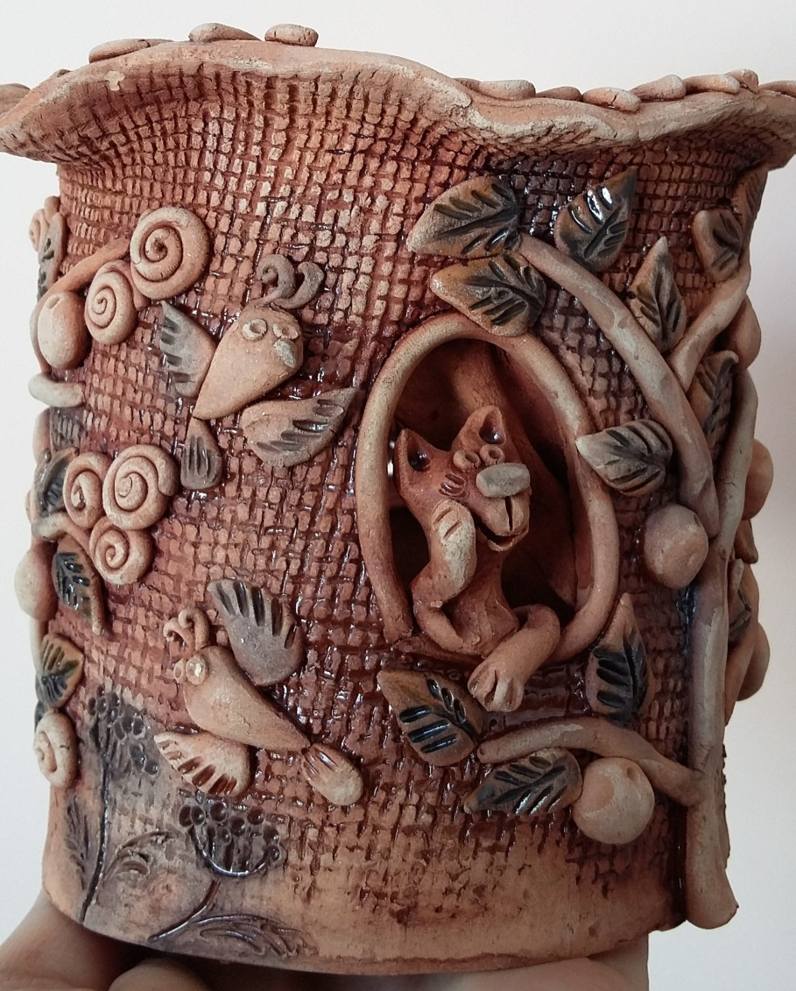
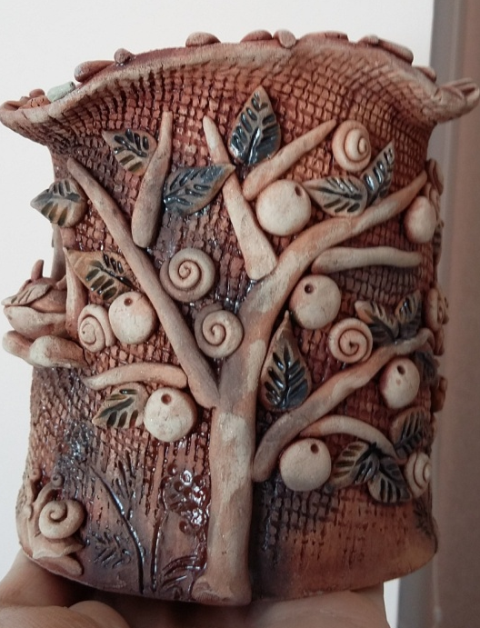
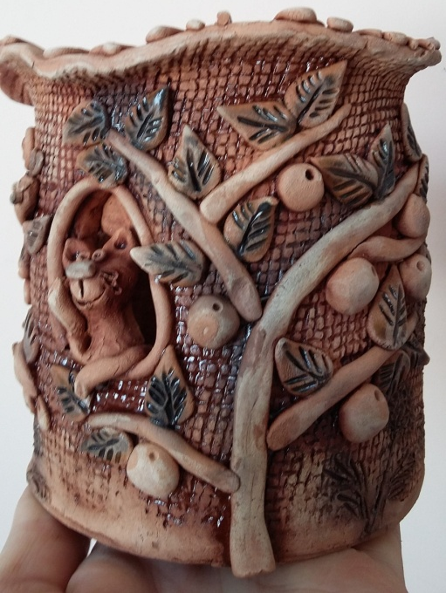

Slide 5
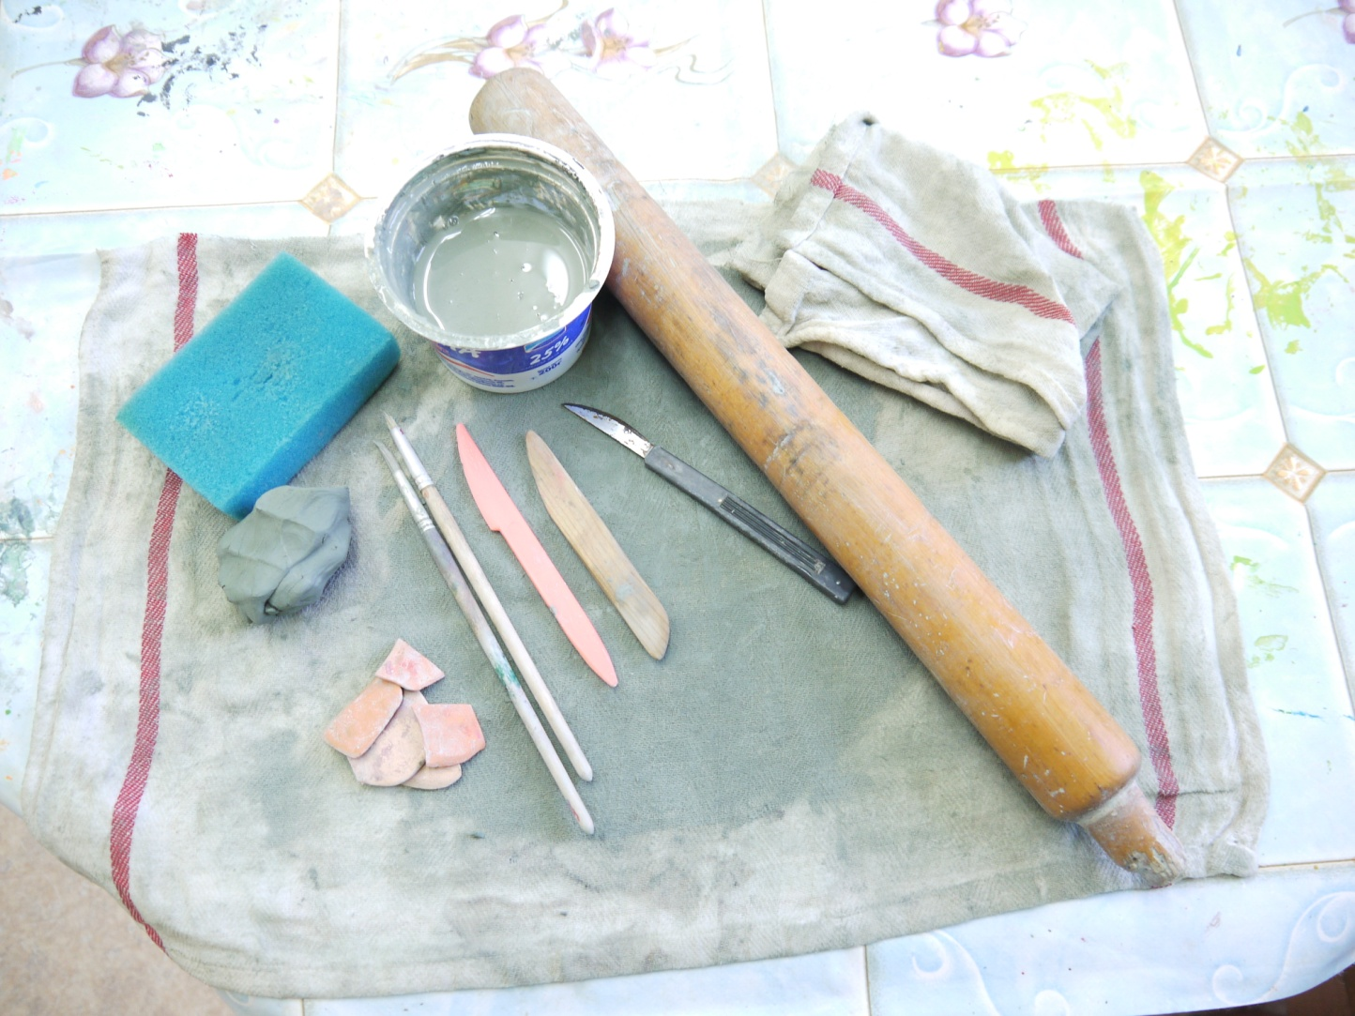
Необходимые инструменты и материалы:
влажная ткань, глина, скалка, баночка с шликером, кисточка – щетина, стеки, тычки, поролоновая губка.

Slide 6
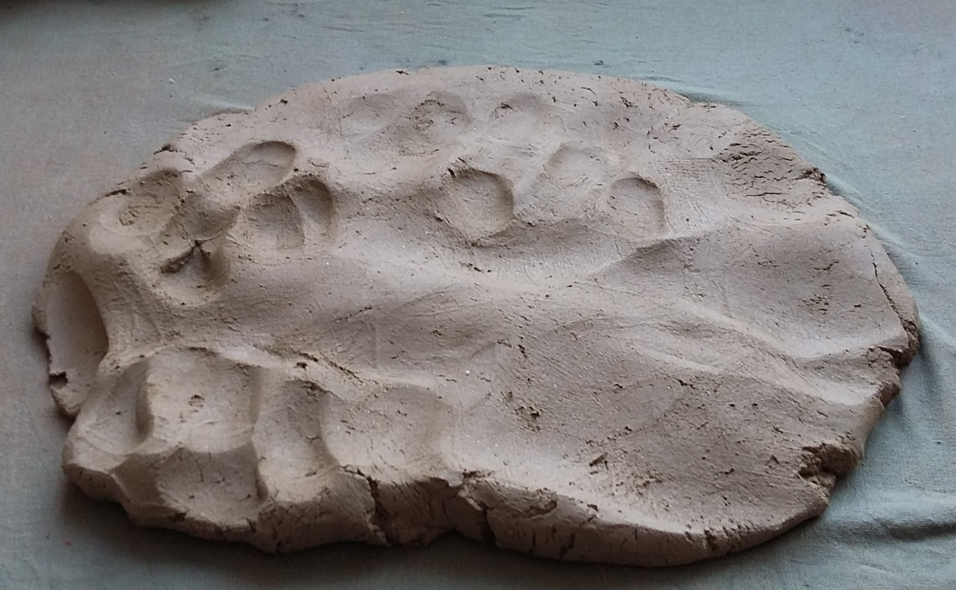
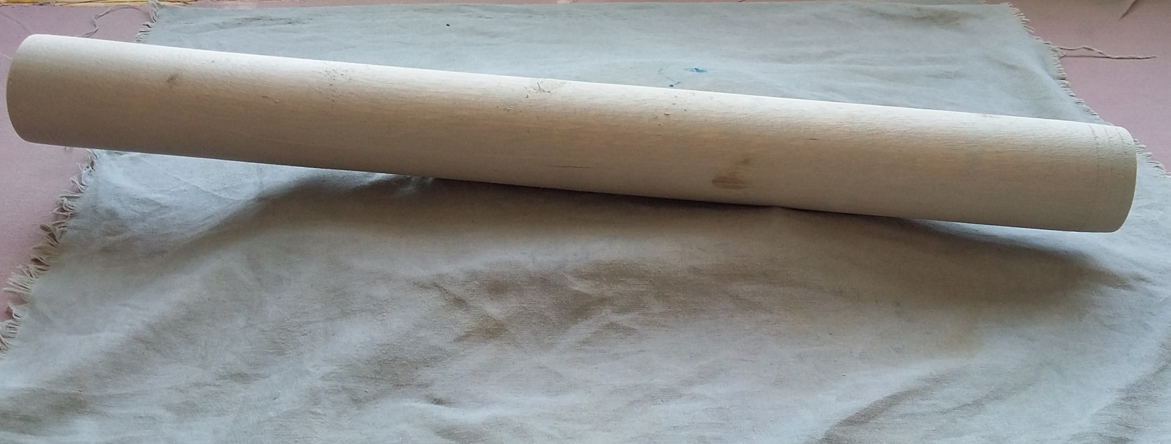
1 Этап. Взять необходимый кусок глины размять его на влажной ткани в лепёшку, затем накрыть влажной тканью и прокатать скалкой.

Slide 7
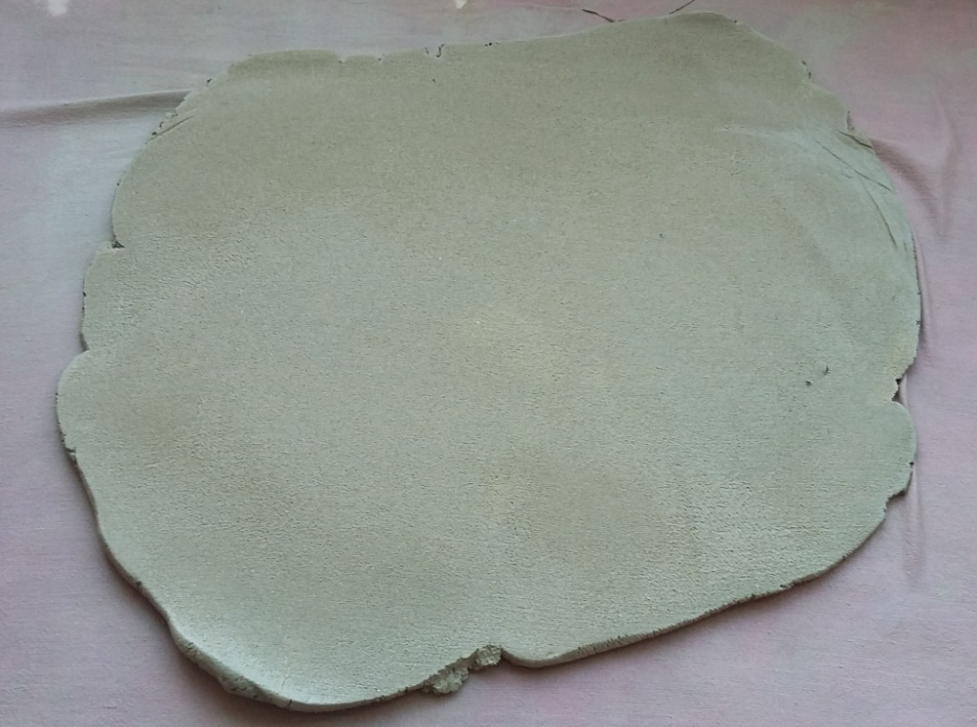
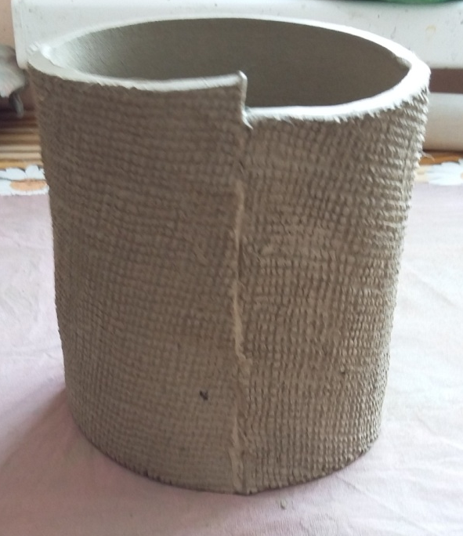
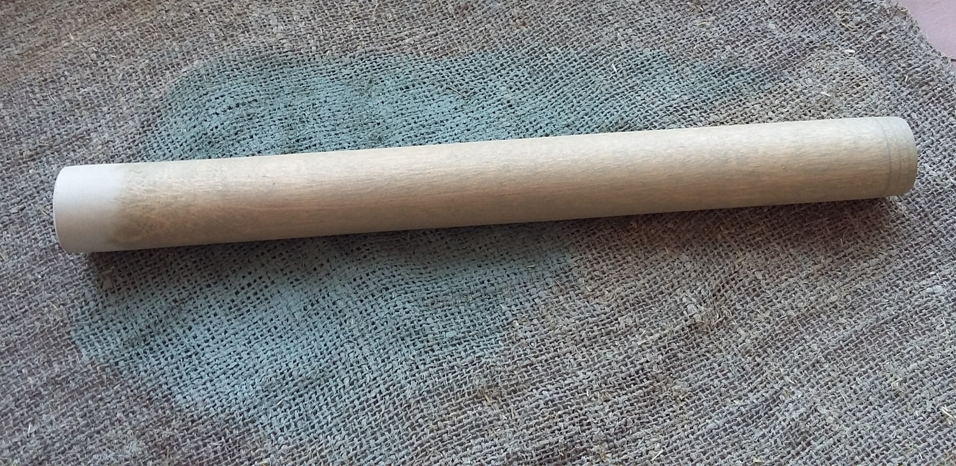
2 Этап. Изготовление формы цилиндра.
Для создания фактурной поверхности, накрыть глиняный пласт фактурной тканью (мешковиной), прокатать сверху скалкой. Вырезать форму прямоугольника и свернуть его в цилиндр.
На торцах прямоугольника сделать насечки стеком и смазать их шликером, а затем соединить .

Slide 8
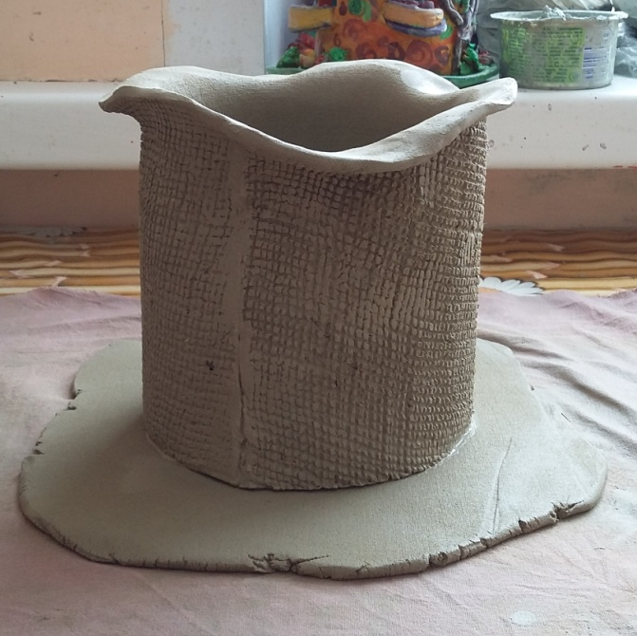
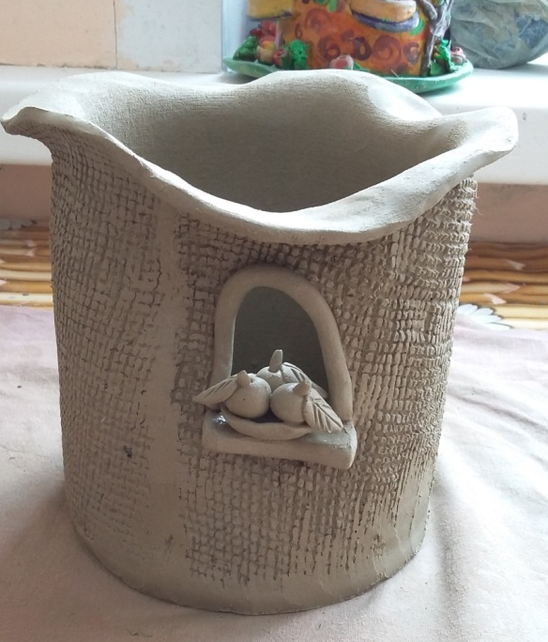
3 Этап. Изготовление дна и прорезных элементов с декором.
Для этого необходимо скатать ещё один пласт, поставить на него заготовку и вырезать дно по форме цилиндра. На торцах цилиндра снизу предварительно сделать насечки и смазать их шликером.
Окошко вырезать острым стеком необходимой формы, задекорировать его по собственному замыслу, слепив необходимые элементы.

Slide 9
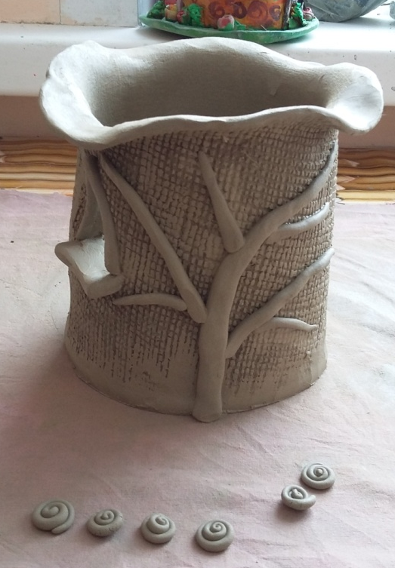
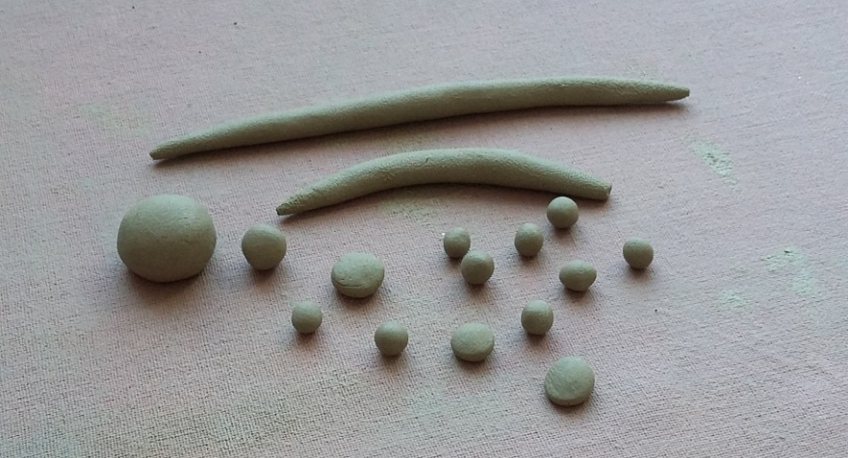
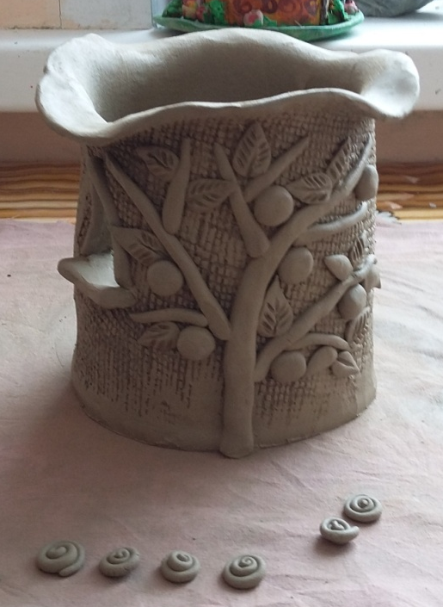
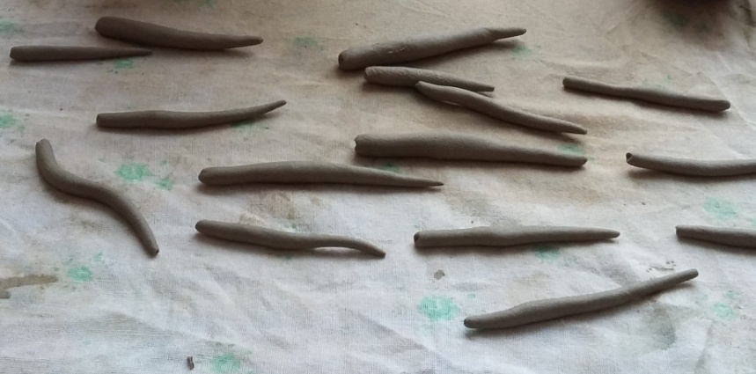
4 Этап. Декор поверхности подставки.
Для декора раскатать несколько жгутов разного размера и присоединить к поверхности цилиндра в форме дерева, которое украсить листьями, спиралями, лепёшками (яблоками). Готовые детали прикрепить на шликер.

Slide 10
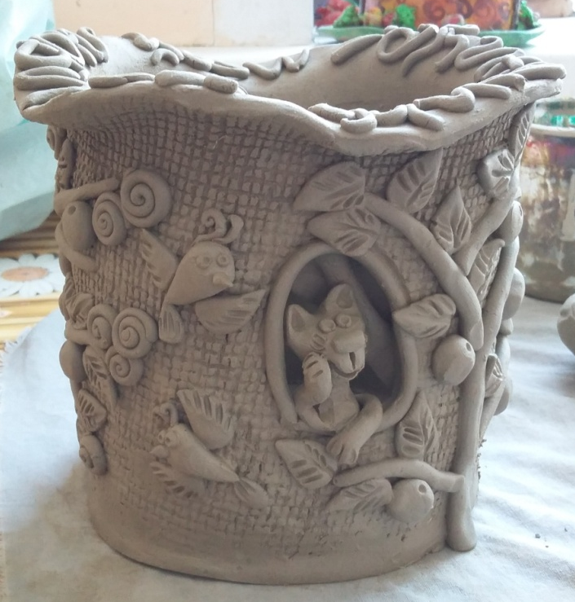
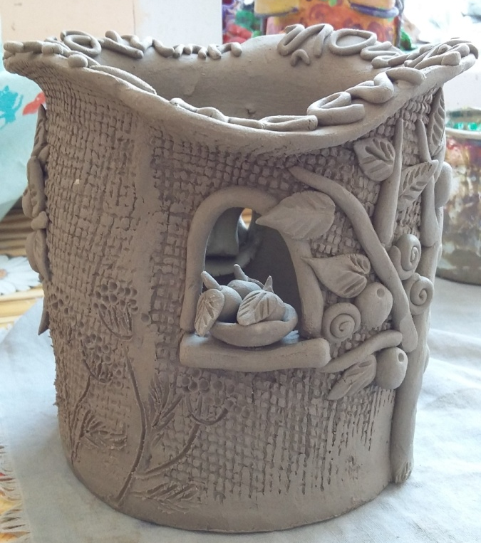
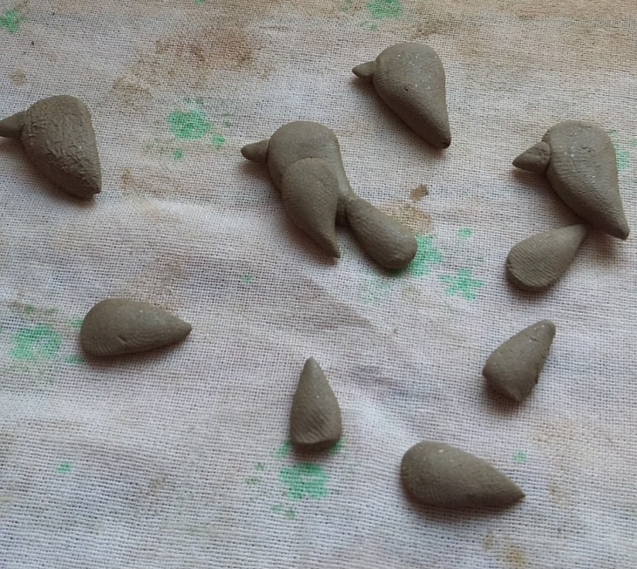
5 Этап. Декор налепами тычками и стеками.
Украсить всю поверхность подставки можно по собственному замыслу. На деревья посадить птиц, а в окно – кота. Сверху – бабочку,
а внизу – улитку. Все детали лепить традиционно из элементов конструктивного способа лепки: шары, жгуты, лепёшки, cпирали, капельки, листики, морковки.
Травку (укроп) сделать с помощью стека и тычка, процарапав её и сделав оттиски.

